Slide 1
Entwicklung und Pilotierung eines Prozesscontrolling-Konzepts zur Optimierung betrieblicher Abläufe in der Finanzbranche
Präsentation der Projektarbeit II
31.10.2024 / Nick Kraus

Slide 2
Agenda
Motivation, Problemstellung & Zielsetzung Folie 03
Theoretische Grundlagen und verwendete wissenschaftliche Methoden Folie 04
Konzeptentwicklung und Prototyping Folie 06
Fazit und Ausblick Folie 09

Slide 3



Prozessoptimierungen ohne Prozesscontrolling nicht möglich
Motivation, Problemstellung & Zielsetzung
Wirtschaftliche Bedeutung Prozessmanagement wird zukünftig noch relevanter für Banken aufgrund der Haupttreiber Kostendruck und Digitalisierung
Strategische Bedeutung Prozessoptimierung ist einer der zentralen Aspekte der Prozess-Dimension im Strategieprojekt „Better Banking 2025“, gilt als Erfolgsfaktor zur Erreichung der strategischen Ziele
Persönliche Bedeutung Persönlich erlebe ich als Kunde, wie wichtig optimierte Prozesse für Zufriedenheit und das Vertrauen sind
Prozesscontrolling erforderlich Prozessoptimierung wird durch das Prozesscontrolling geschaffen (Schmelzer & Sesselmann, 2020, S.356)
Kein etabliertes Prozesscontrolling vorhanden
Notwendige Grundlage für zukünftige bankweite Prozessoptimierungen fehlen
Diese Problemstellung ist kein Einzelfall der Bank
Entwicklung eines systematisierten Prozesscontrolling-Konzepts für die BBBank
Dieses Konzept soll als notwendige Grundlage dienen für bankweite Prozessoptimierungen
Motivation
Problemstellung
zielsetzung

Slide 4
Kernpunkte der theoretischen Grundlagen des Prozesscontrollings nach Schmelzer & Sesselmann
Theoretische Grundlagen
Prozesscontrolling ist einer der 4 zentralen Tätigkeiten von Prozessmanagement bzw. Geschäftsprozessmanagement
Umfasst 5 Tätigkeiten: Prozessplanung, Prozessmessung, Prozesskontrolle, Prozesssteuerung und Prozessinformation
Unterscheidung in strategisches und operatives Prozesscontrolling
ÜBERSCHRIFT BEI STRATEG. U. OPERAT. Prozesscontrolling
Strategisches Prozesscontrolling ist zentralisiert und prozessübergreifend
Ziel: Gesamterfolg des Unternehmens sicherstellen bzw. langfristigen Erfolg der Geschäftsprozesse
Operatives Prozesscontrolling ist dezentral und innerhalb der Geschäftsprozesse
Ziel: Geschäftsprozesse erreichen die erforderliche Prozessperformance
Quelle: Schmelzer & Sesselmann, 2020, S. 107, S. 356, S. 357

Slide 5


Forschungsmethoden in dieser Arbeit: Experteninterviews und Prototyping
Verwendete wissenschaftliche Methoden
Verwendung eines einheitlichen Leitfaden zur Befragung der Experten
Offener Leitfaden zur Befragung
4 ausgewählte Experten wurden befragt
Grundlage um Ist-Stand des Prozesscontrollings in der Bank zu untersuchen und darzulegen
Interviews lieferten praktische Anforderungen für das Konzept
Entwicklung eines Prototyping-Prozesses für die Arbeit
Ein Prototyp wurde erstellt, als erster Schritt des Prototyping-Prozesses
Prototyp veranschaulicht das entwickelte Konzept praktisch, allgemeines Konzept angewandt auf einen Geschäftsprozess
Weitere Schritte wären Evaluierung, Ableitung von Anpassungsmöglichkeiten und die Anpassung des Konzepts
Semistrukturierte Experteninterviews
Prototyping

Slide 6

In der Bank werden bereits Ansätze aus dem Prozesscontrolling umgesetzt
Konzeptentwicklung und Prototyping
Identifizierung der Ansätze auf Grundlage durchgeführter Experteninterviews
Ansätze wurden in der operativen Prozessplanung, Prozessmessung und Prozessinformation umgesetzt
Ist-Stand
Prozesscontrolling
Die Ansätze beziehen sich nur auf das operative Prozesscontrolling, strategische Ansätze fehlen
Umsetzung erfolgt dezentral durch bereichs- und teamindividuelle Initiativen ohne einheitliche Struktur
Der Ist-Stand des Prozesscontrollings zeigt den Fokus auf operative Maßnahmen, strategische Ansätze und zentrale Steuerung fehlen

Slide 7

Die Konzeptentwicklung basiert auf vier Schritten
Konzeptentwicklung und Prototyping
1
2
3
4
Theoretische Anforderungen
Grundlage ist der theoretische Teil der Arbeit
Der allgemeine theoretische Anspruch wird berücksichtigt
Praktische Anforderungen
Die Experteninterviews dienen als Grundlage
Individueller praktischer Anspruch wird berücksichtigt
Aufbauen auf bereits bestehender Ansätze
Potenziale ausschöpfen
Zugeschnittene Konzeptentwicklung
Entwicklung
Auf Grundlage der drei genannten Faktoren
Zielfestlegung & Abgrenzung

Slide 8

Der Prototyping-Prozess in der Arbeit konzentriert sich auf die Prototypenerstellung
Erstellung eines Prototyps
Evaluierung
Ableitung von Anpassungsmö-glichkeiten
Anpassung des Konzepts
Konzeptentwicklung und Prototyping
Aufgrund des Umfangs der Arbeit wurde die Fokussierung auf die Prototypenerstellung festgelegt
Zur Erstellung des Prototyps wurde MS Power BI eingesetzt
Prototyp liegt in Form eines Power BI Berichts vor

Slide 9
Das Ergebnis der Arbeit sind drei Teilkonzepte des ganzheitlichen Prozesscontrolling-Konzepts
Fazit und Ausblick
Ergebnis der Arbeit sind drei Teilkonzepte, nicht ganzheitliches Prozesscontrolling-Konzept
Zielsetzung teilweise erreicht
Grundlage für künftige bankweite Prozessoptimierungen noch nicht vollständig geschaffen
Um Grundlage vollständig zu schaffen und Zielsetzung komplett zu erreichen, vollumfassendes Konzept entwickeln
Die drei Teilkonzepte können bereits als Grundlage für Handlungsweisen und Vorgehensweisen genutzt werden
Das Ergebnis der Arbeit ist Ausgangspunkt für die Weiterentwicklung zu einem vollständigen Konzept
Anderen Banken, insbesondere Genossenschaftsbanken, kann die Arbeit als Orientierung dienen bei ähnlichen Problemstellungen
Fazit
Ausblick

Slide 10

Vielen Dank!
Sind noch Fragen offen?

Slide 11

Wachsende Bedeutung von Prozessmanagement in der Finanzbranche
Anhang
Aktuelle Relevanz von Prozessmanagement
Zukünftige Relevanz von Prozessmanagement
Bereits heute gilt Prozessmanagement in der Finanzbranche als wichtig, was 95 % der Befragten bestätigen. In Zukunft wird die Bedeutung weiter steigen: 92 % der Befragten stufen es dann als sehr wichtig ein.
Quelle: Eine im Spätsommer 2019 durchgeführte Umfrage von der Unternehmensberatung zeb zur Bedeutung und zum Umsetzungsstand
des Prozessmanagements in der Finanzbranche unter den Befragten 36 Genossenschaftsbanken von insgesamt 51 befragten Banken

Slide 12
Der Kostendruck und die Digitalisierung sind die zwei größten Treiber für das Prozessmanagement
Anhang
Die Top 3 genannten Treiber der Befragten
…
Quelle: Eine im Spätsommer 2019 durchgeführte Umfrage von der Unternehmensberatung zeb zur Bedeutung und zum Umsetzungsstand
des Prozessmanagements in der Finanzbranche unter den Befragten 36 Genossenschaftsbanken von insgesamt 51 befragten Banken

Slide 13
Konzepte für operative Prozessplanung, Prozessinformation und Prozessmessung
Anhang
Der operative Prozesscontrolling-Kreislauf nach Schmelzer & Sesselmann bildet die Grundlage
Keine strategischen Prozesscontrolling-Ansätze, Fokus auf operatives Prozesscontrolling
Fokus auf operative Prozessplanung, Prozessinformation und Prozessmessung für die Konzeptentwicklung
Quelle: Operativer Prozesscontrolling-Kreislauf nach Schmelzer & Sesselmann, 2020, S. 360 (modifiziert)

Slide 14
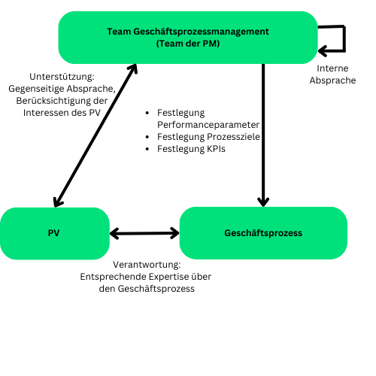
Konzept für operative Prozessplanung
Anhang
Zentrale Steuerung durch Team PM Team der PM übernimmt zentrale Verantwortung für einheitliche Prozessplanung
Ebene der Geschäftsprozesse Prozessplanung wird auf Ebene einzelner Geschäftsprozesse etabliert, um inkonsistente Vorgehensweisen zu vermeiden
Definition von Performanceparametern und KPIs Festlegung von Performanceparametern und KPIs zur Messung der Prozessleistung und Zielerreichung
Berücksichtigung aller Stakeholder-Interessen Integration der Interessern aller beteiligten Stakeholder und enge Abstimmung
PM = Prozessmanager
PV = Prozessverantwortlicher
KPI = Key Performance Indicator

Slide 15
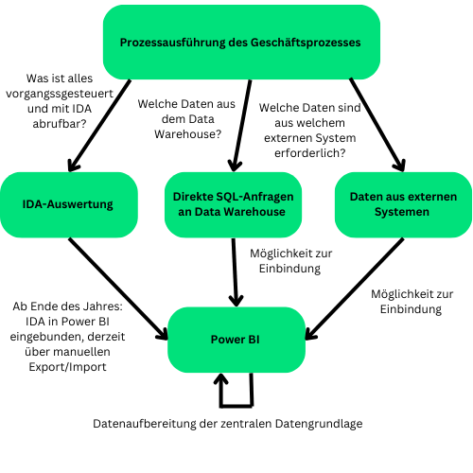
Konzept für operative Prozessmessung
Anhang
Nutzung mehrerer Auswertungsmöglichkeiten Keine einzelne Auswertungsmethode reicht aus, alle Verfügbaren Methoden werden symbiotisch genutzt
Datenanforderungen klären Klare Definition der erforderlichen Daten für die Prozessmessung und Sicherstellung der Datenintegrität
Integration der Daten in Power BI Power BI dient zur Integration und zentrale Aufbereitung der Daten aus verschiedenen Quellen
Fokus auf Messbarkeit bei Prozessmodellierung Bereits bei Modellierung so gestalten, dass eine spätere Auswertung einfach möglich ist

Slide 16
Konzept für operative Prozessinformation
Anhang
Einheitliches bankweites Prozess-Reporting Ziel ist die Schaffung eines standardisierten, einheitlichen Prozess-Reportings für gesamte Bank
Zentralisierung in Power BI Alle individuellen Prozessberichte werden in einem zentralen Power BI-Bericht zusammengeführt, um integrierte Sicht zu gewährleisten
Unterschiedliche Perspektiven: Entwickler- vs. Anwendersicht Prozessberichte auf Geschäftsprozess-Ebene für Entwickler, zentralisierter Power BI-Bericht für Anwender und Stakeholder
Flexibilität durch Anpassungsfähigkeit Durch Power-BI möglich für Stakeholder, gewünschte Seiten, Ansichten und Ebenen individuell zu steuern

Slide 17
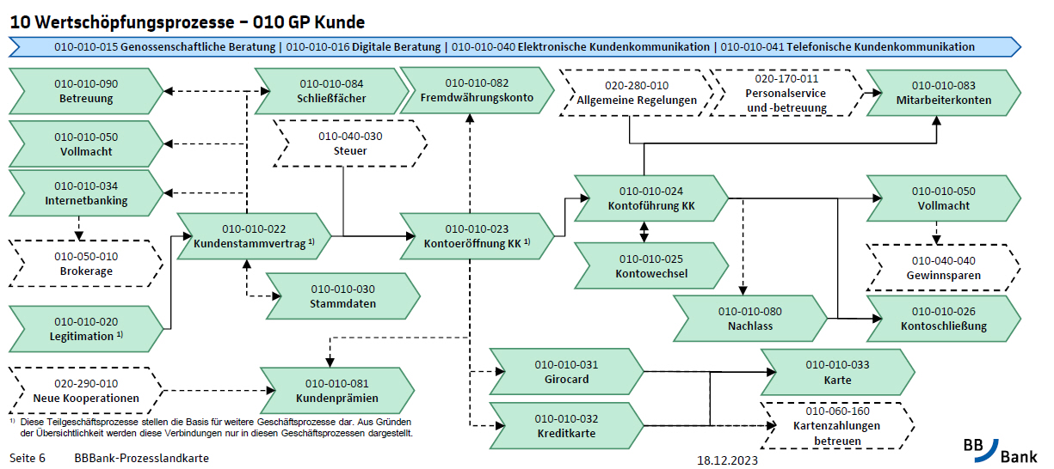
Grundlage des Prototyps sind zwei Vorgänge des Teilgeschäftsprozess Kontoeröffnung KK
Anhang
Prototypische Anwendung der Konzepte Entwickelte Konzepte für alle drei Tätigkeiten konkret auf zwei spezifische Vorgänge des Teilgeschäftsprozesses angewandt
Auswahl der Vorgänge Fokussierung auf „Konto eröffnen Einzelkunde inkl. Minderjährige“ & „Konto eröffnen Gemeinschaftskunde“
Definition von Prozesszielen und Performanceparameter Prozessziele für die Parameter Prozesszeit und Bearbeitungszeit individuell für Markt und Marktfolge festgelegt
Erfassung & Aufbereitung der Daten Daten mittels IDA erhoben und in Power BI aufbereitet bzw. Power BI-Bericht dargestellt
Quelle: Screenshot aus Prozesslandkarte der BBBank, Stand 18.12.2023

Slide 18
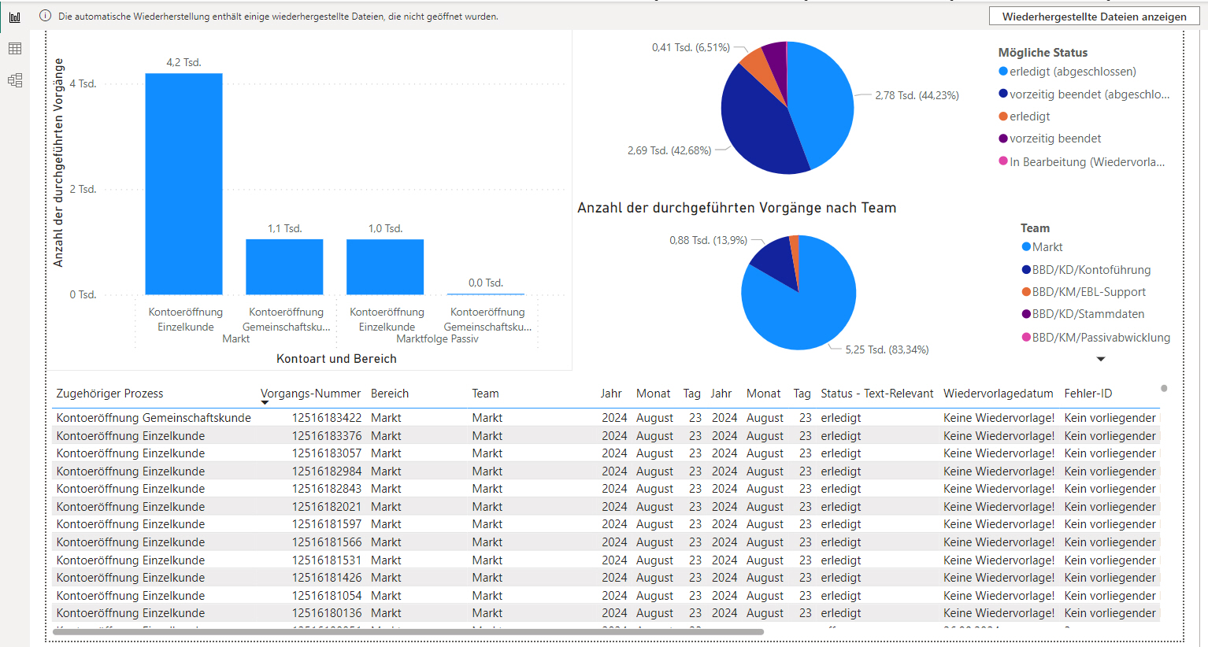
Power BI-Bericht zu Stückzahlgrößen
Anhang
Rein informative Stückzahlgrößen zu den beiden Vorgängen
Kein direkter Bezug zur Prozessplanung und Prozessmessung
BBD = BBDirect, Fachbereich in der BBBank, besteht aus Teilbereich Marktfolge Passiv und Kundenservice

Slide 19
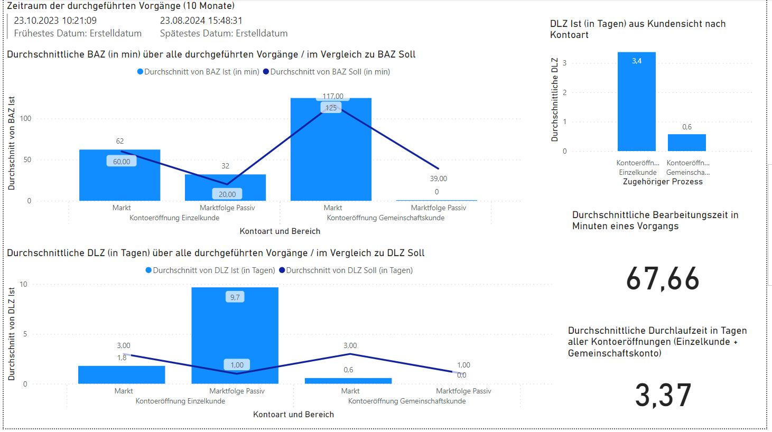
Power BI-Bericht zu Prozessplanung und Prozessmessung
Anhang
Relevante Informationen aus Prozessplanung und Prozessmessung
Ist- und Soll-Werte der zwei KPIs Bearbeitungszeit (BAZ) und Durchlaufzeit (DLZ)

Slide 20
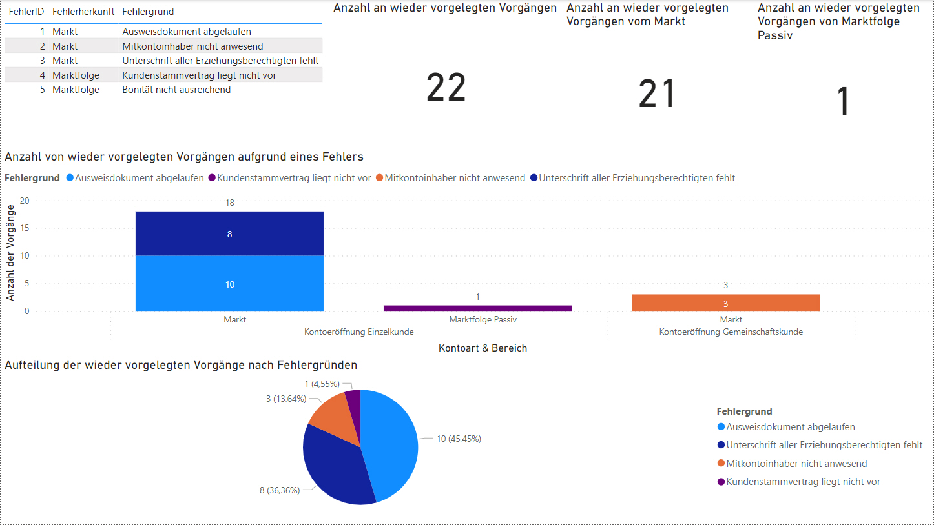
Power BI-Bericht zu Qualitätskennzahlen
Anhang
Bericht zu Prozessqualität der beiden Vorgänge
Kein direkter Bezug zur Prozessplanung und Prozessmessung

Slide 21
Theoretische Grundlagen des Prozesscontrollings nach Schmelzer & Sesselmann (2020)
1
Prozesscontrolling ist einer der zentralen Tätigkeiten von Prozessmanagement
ANDERE DARSTELLUNG!
1
Prozesscontrolling
Verständnis
2
Unterscheidung in zentrales strategisches und dezentrales operatives Prozesscontrolling
5
2
3
Ziel des operativen: GP erreichen die erforderliche Prozessperformance
4
Ziel des strategischen: Gesamterfolg des Unternehmens sicherzustellen bzw. langfristigen Erfolg der GP
4
5
Umfasst 5 Tätigkeiten: Prozessplanung, Prozessmessung, Prozesskontrolle, Prozesssteuerung und Prozessinformation
3
Quelle: Schmelzer & Sesselmann, 2020, S. 107, S. 356, S. 357
GP = Geschäftsprozess

Slide 22
Die Prozessoptimierung ist einer der zentralen Aspekte im Prozessmanagement der BBBank
Die Prozessoptimierung ist einer der zentralen Aspekte der Prozess-Dimension im Strategieprojekt „Better Banking 2025“
Die Prozessoptimierung und das entsprechende Prozessmanagement gilt als zentraler Erfolgsfaktor zur Erreichung der strategischen Ziele der BBBank
Grundlagen für die Prozessoptimierung wird durch das Prozesscontrolling geschaffen (Schmelzer & Sesselmann, 2020, S.356)
Jedoch existiert in der BBBank kein etabliertes Prozesscontrolling
Diese Problematik ist kein Einzelfall der Bank
Gemäß der Umfrage von zeb, über 50% der Befragten verfügen über kein Prozesscontrolling
Nur 16% der Befragten ermitteln regelmäßig Kennzahlen zu einzelnen Geschäftsprozessen
↯
Widerspruch
Ziel der Arbeit: Entwicklung eines systematisierten Prozesscontrolling-Konzepts, das als Grundlage für künftige bankweite Prozessoptimierungen dient
Quelle: Strategiepapier und Organisationsstrategie der BBBank & durchgeführte Umfrage von der Unternehmensberatung zeb

